Slide 1
Das Konzept der Projektionen
Projektionen sind Methoden zur Darstellung der dreidimensionalen Erdoberfläche auf einer zweidimensionalen Karte oder Anzeige.

Slide 2

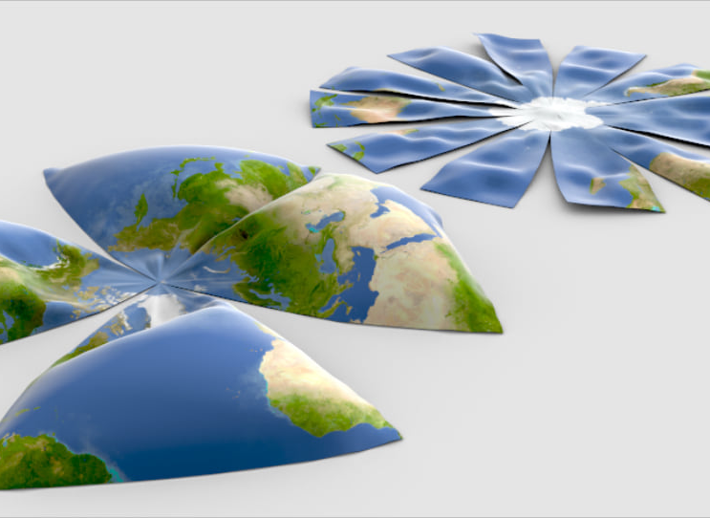

Projektionen
Die Notwendigkeit von Projektionen
Es gibt keine geometrische Möglichkeit ohne Verzerrungen Informationen aus dem dreidimensionalen in den zweidimensionalen Raum zu überführen. Die Verzerrungen können sich auf Winkel, Formen, Entfernungen und Flächen auswirken.
Durch die Verwendung von Projektionen können die räumliche Daten auf flachen Karten dargestellt, visuell interpretiert und analysiert werden.
Abb.1: Sliced Globe (Bojan Šavrič & Melita Kennedy)

Slide 3
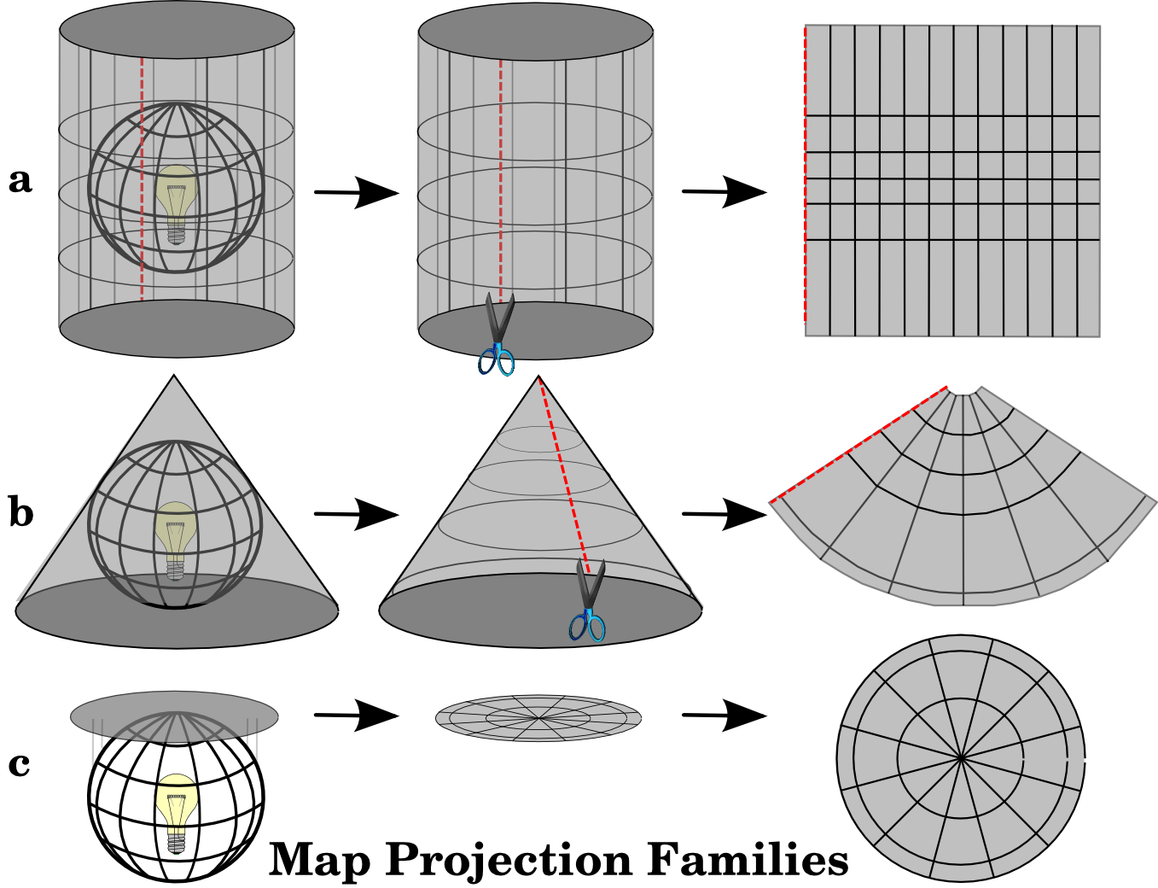
Projektionen
Die drei Familien der Kartenprojektionen:
a) Zylinderprojektion
b) Kegelprojektion
c) Planar-/Azimuthalprojektion
Abb.2: Die drei Familien der Kartenprojektionen (QGIS)

Slide 4
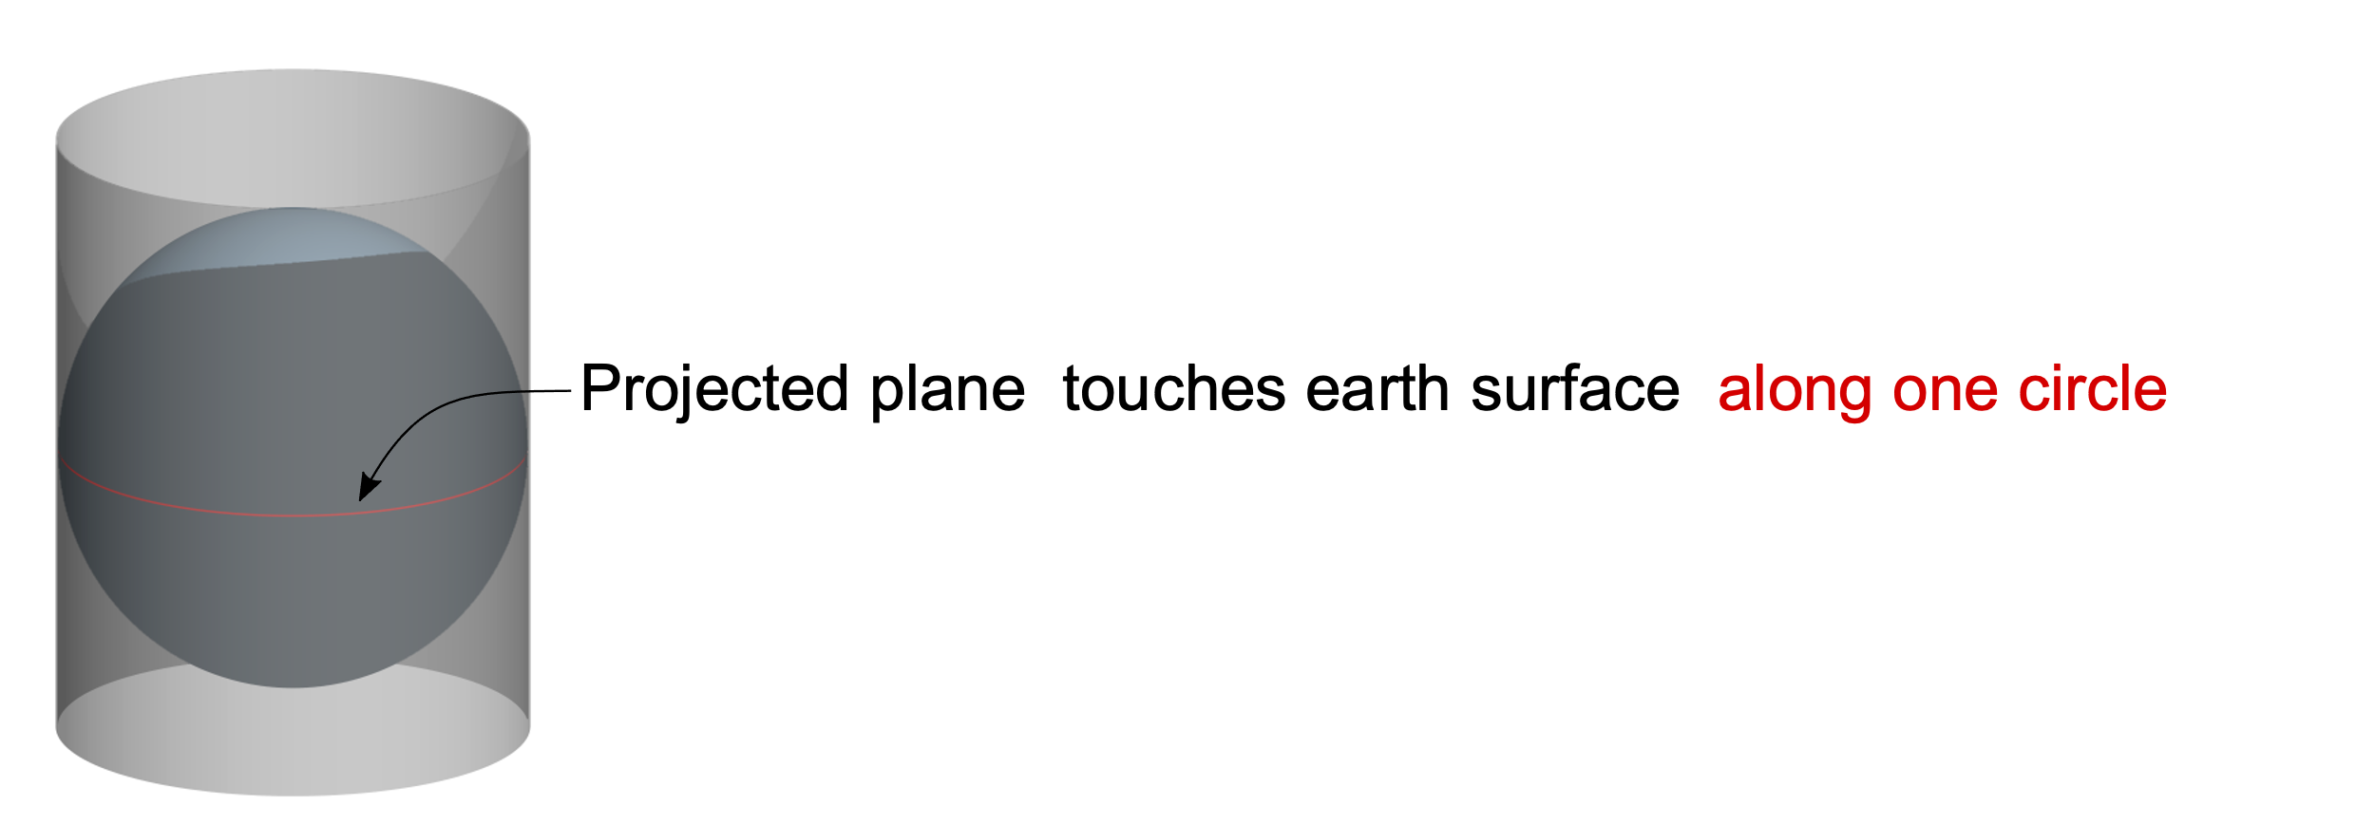
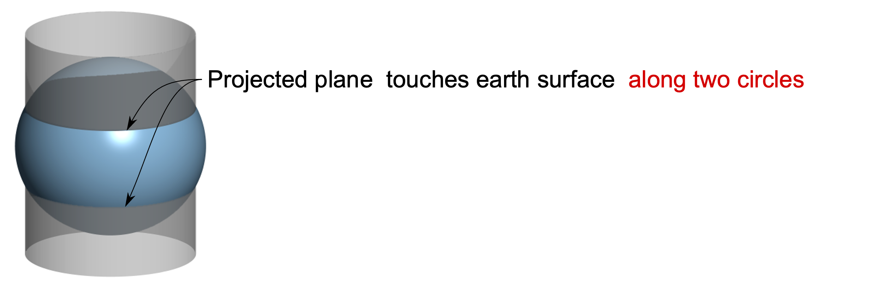
Projektionen
Zylinderprojektion:
Bei dieser Methode wird die Erdoberfläche auf einen Zylinder projiziert, der zu einer Ebene aufgerollt werden kann. Der Zylinder kann tangential zum Äquator liegen oder schräg.
Die Erdoberfläche kann vom Projektionskörper entlang einer einzigen Tangente ,oder entlang zweier Sekantenlinien berührt werden.
Die Verzerrung ist entlang der Tangenten- oder Sekantenlinien am geringsten und nimmt mit zunehmendem Abstand von diesen Linien zu.
Abb.3: Cylindrical Projections tangent and secant case (Gimond)

Slide 5
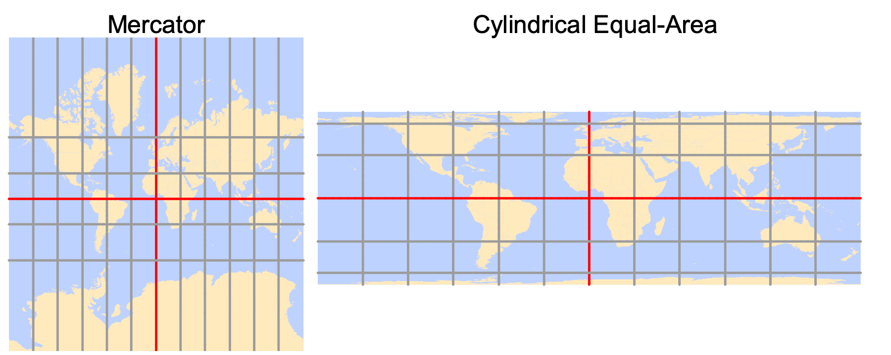
Projektionen
Zylinderprojektion:
Eine häufig verwendete zylindrische Projektion ist die Mercator-Projektion. Sie zeichnet sich durch gerade, parallele Breiten- und Längengrade aus. Dies erleichtert die Navigation, insbesondere auf maritimen Karten. Die Form wird erhalten, allerdings werden Flächen und Entfernungen teilweise stark verzerrt, was dazu führt, dass Gebiete größer erscheinen als sie tatsächlich sind.
Die Cylindircal Equal-Area Projektion erhält hingegen die Fläche verzerrt dafür aber die Form.
Abb.4: Examples of two cylindrical projections (Gimond)

Slide 6
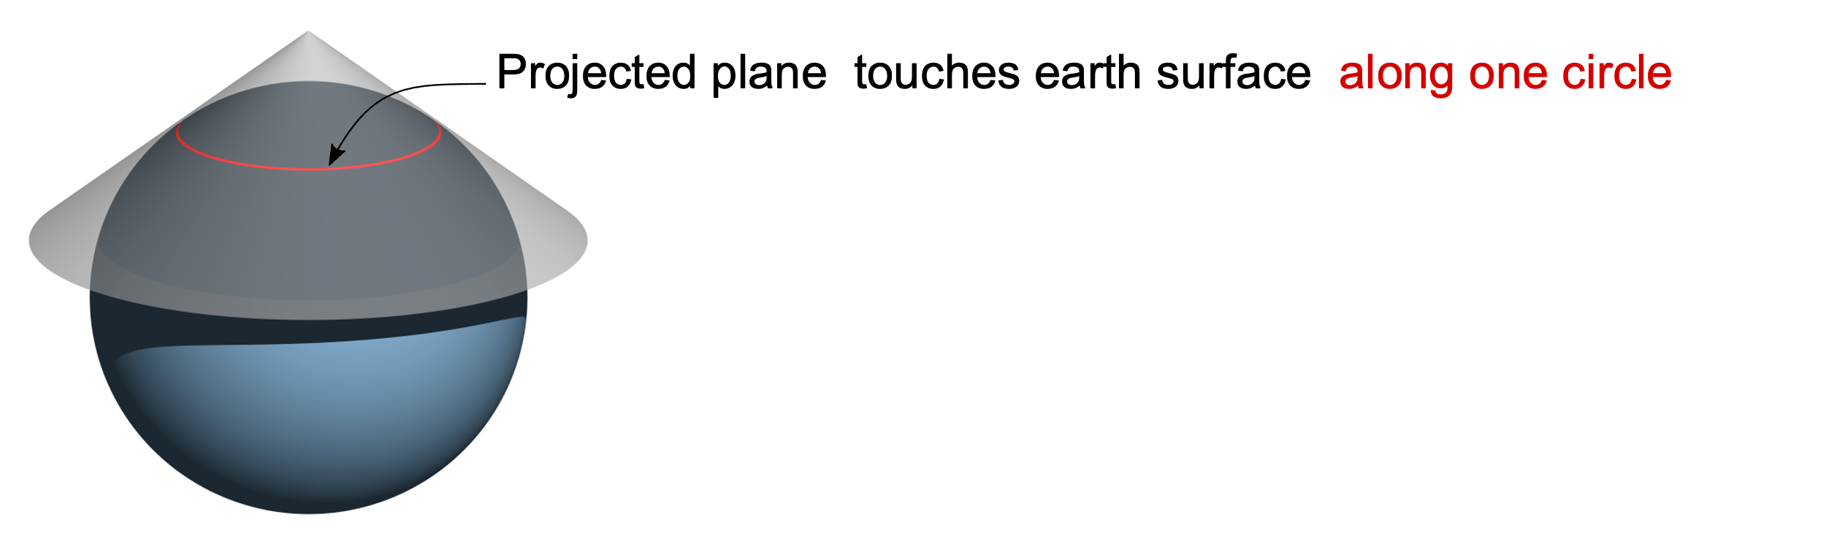
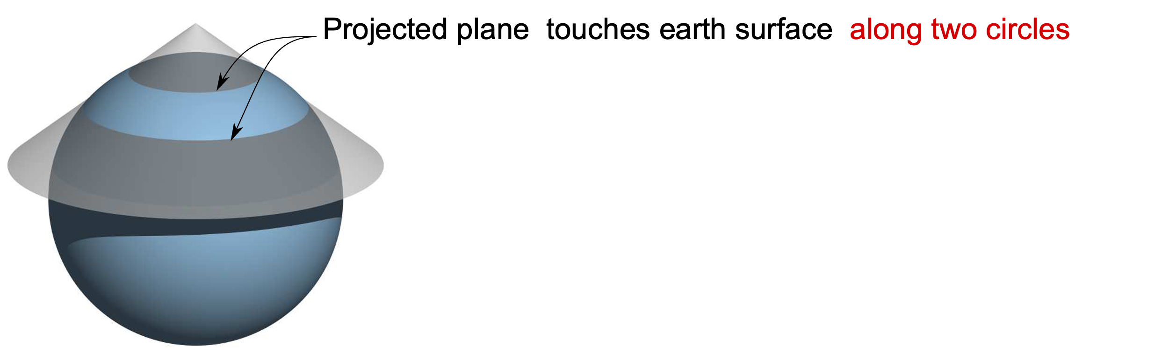
Projektionen
Kegelprojektion:
Hier wird die Erdoberfläche auf einen Kegel projiziert, der den Globus berührt oder schneidet.
Wie die zylindrische Projektion kann der Kegel die Erdoberfläche entlang einer einzigen Tangente, oder entlang zweier Sekantenlinien berühren.
Die Verzerrung ist entlang der Tangenten- oder Sekantenlinien am geringsten und nimmt mit zunehmender Entfernung von diesen zu.
Abb.5: Conical Projections tangent and secant case (Gimond)

Slide 7
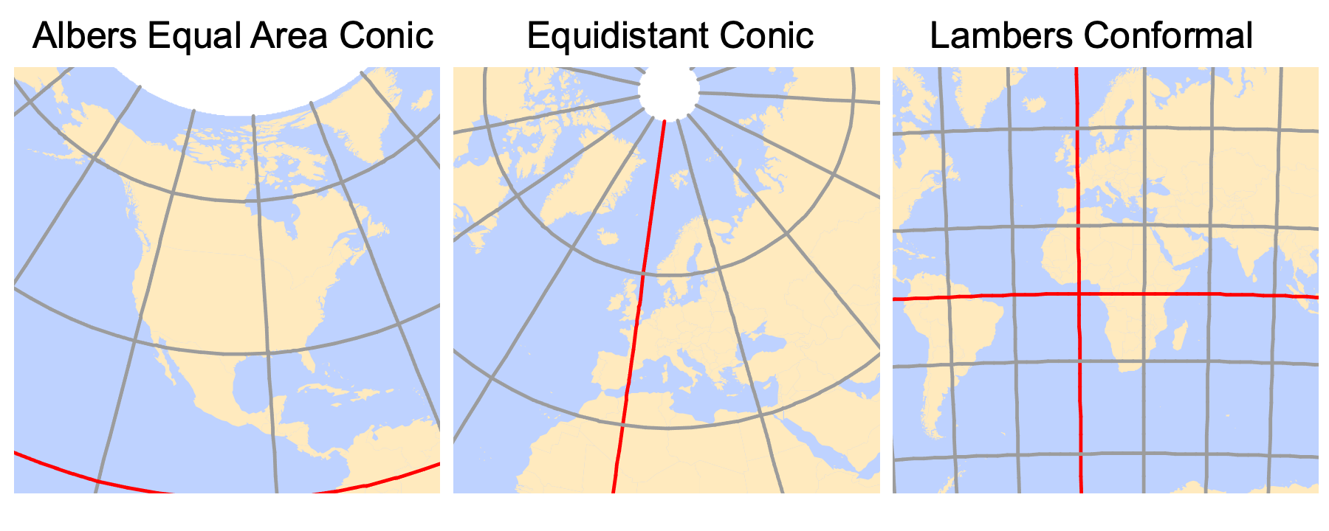
Projektionen
Kegelprojektion:
Eine bekannte kegelförmige Projektion ist die Lambert-Kegelprojektion. Diese Methode ist gut geeignet, um bestimmte Regionen mit geringerer Verzerrung darzustellen und die Form zu halten. Die Verzerrung nimmt jedoch mit zunehmender Entfernung vom Kegelscheitel zu.
Die Albers Equal Area Projektion versucht bestmöglich die Fläche und die Equidistant Projektion den realen Abstand zu erhalten.
Abb.6: Examples of three conical projections (Gimond)

Slide 8
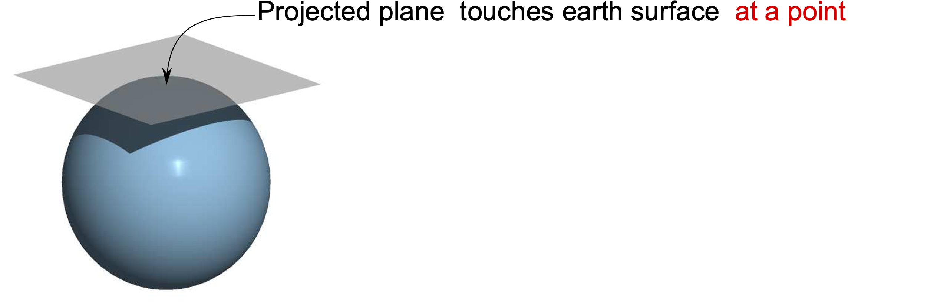
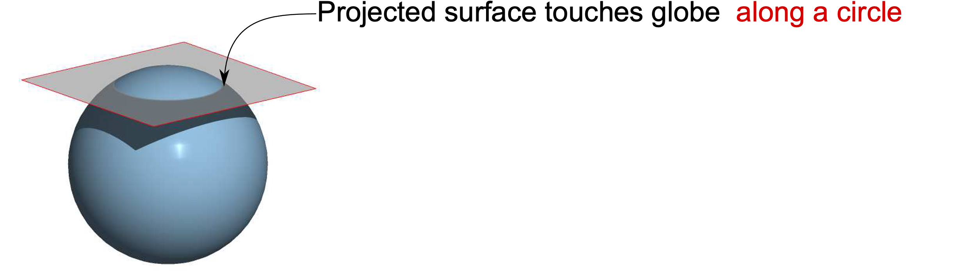
Projektionen
Planar-/Azimuthalprojektion:
Diese Methode projiziert die Erdoberfläche auf eine Ebene, die den Globus in einem Punkt oder entlang einer Tangentenlinie berührt.
Sie wird häufig zur Darstellung von Polarregionen verwendet, kann aber auch als schräge Planar-Projektion für jeden anderen Ort auf der Erdoberfläche verwendet werden.
Abb.7: Planar Projections tangent and secant case (Gimond)

Slide 9
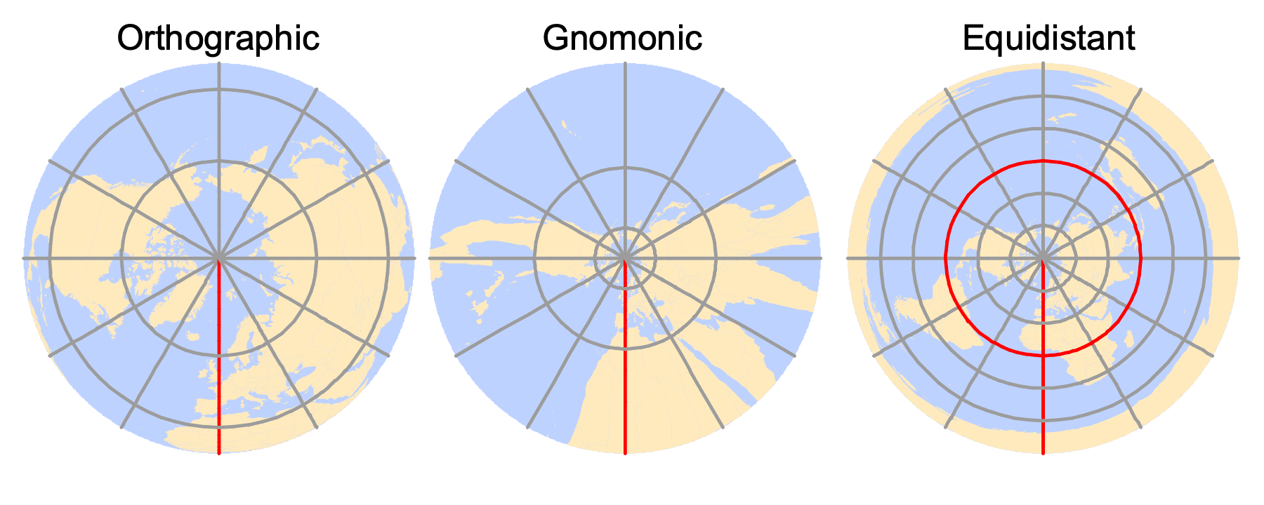
Projektionen
Planar-/Azimuthalprojektion:
Die gnomonische Projektion ist ein Beispiel für eine Planare Projektion. Sie eignet sich gut, um bestimmte Punkte oder Regionen in ihrer tatsächlichen Form und Größe darzustellen, verzeichnet jedoch Entfernungen und Winkel von anderen Punkten zum Zentrum der Projektion.
Abb.8: Examples of three planar projections (Gimond)

Slide 10
Projektionen
Grundlegende Auswahlkriterien für Projektionen
Bei der Auswahl der richtigen Projektion müssen verschiedene Faktoren berücksichtigt werden, darunter der geografische Bereich, die Art der Daten, der Verwendungszweck der Karte und der Kartenmaßstab.
Für kleinräumige Karten können winkeltreue Projektionen geeignet sein. Für Themenkarten, bei denen Flächenverhältnisse betont werden sollen, sind flächentreue Projektionen angemessen. Für Karten mit Schwerpunkt auf Längenverhältnissen können längentreue Projektionen geeignet sein.

Slide 11
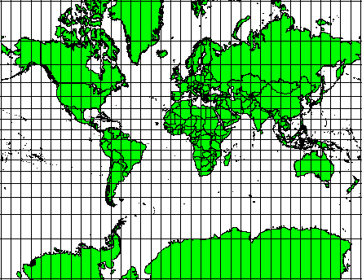
Projektionen
Winkeltreue Projektionen
versuchen, die Winkelbeziehungen auf der Karte beizubehalten. Das bedeutet, dass Winkel zwischen Linien oder Flächen auf der Karte denen auf der Erdoberfläche entsprechen.
Beispiele für winkeltreue Projektionen sind die Lambert'sche Azimutalprojektion und die Mercator-Projektion.
Haupteinsatzgebiete: Navigation und Meterologie
Abb.9: Die Mercator Projektion (QGIS)

Slide 12
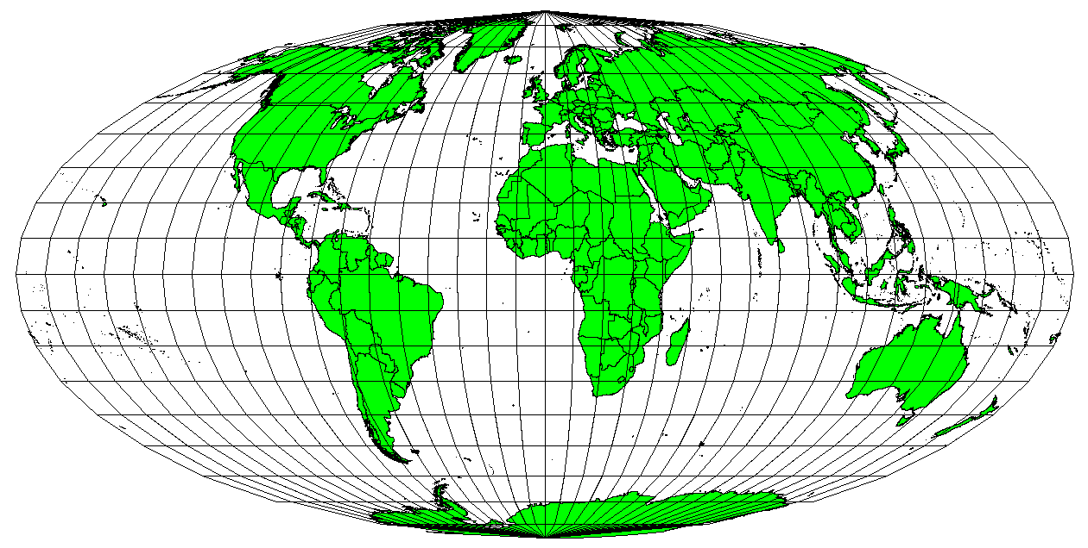
Projektionen
Flächentreue Projektionen
versuchen, die Verhältnisse der Flächen auf der Karte beizubehalten. Das bedeutet, dass die Flächengrößen auf der Karte proportional zu den tatsächlichen Flächengrößen auf der Erde sind.
Die Albers-Gleichflächentransversalprojektion und die Mollweide-Projektion sind Beispiele für flächentreue Projektionen.
Haupteinsatzgebiete: Flächenberechnungen gerade bei großflächigen Analysen
Abb.10: Die Robinson Projektion (QGIS)

Slide 13
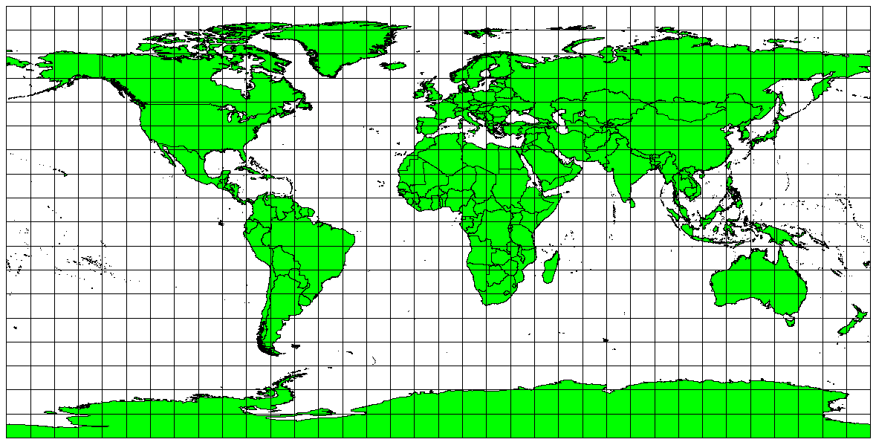
Projektionen
Längentreue Projektionen
versuchen, die Verhältnisse der Längen auf der Karte beizubehalten. Das bedeutet, dass Abstände auf der Karte denen auf der Erdoberfläche entsprechen.
Die Platte-Carrée-Gleichabstands-Zylinderprojektion und die Equirectangular Projektion sind zwei gute Beispiele für längentreue Projektionen.
Haupteinsatzgebiete: Funk- und seismische Kartierung sowie für die Navigation
Abb.11: Die Plate-Carree-Projektion (QGIS)

Slide 14

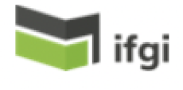

Referenzen
Abb.1: Sliced Globe – https://storymaps.arcgis.com/stories/ea0519db9c184d7e84387924c84b703f
Abb.2.: Die drei Familien der Kartenprojektionen - https://docs.qgis.org/3.28/de/docs/gentle_gis_introduction/coordinate_reference_systems.html#
Abb.3: Cylindrical Projections tangent and secant case - https://mgimond.github.io/Spatial/chp09_0.html
Abb.4: Examples of two cylindrical projections - https://mgimond.github.io/Spatial/chp09_0.html
Abb.5: Conical Projections tangent and secant case - https://mgimond.github.io/Spatial/chp09_0.html
Abb.6: Examples of three conical projections - https://mgimond.github.io/Spatial/chp09_0.html
partners logos
partners logos

Slide 15
Referenzen
Abb.7: Planar Projections tangent and secant case - https://mgimond.github.io/Spatial/chp09_0.html
Abb.8.: Examples of three planar projections - https://mgimond.github.io/Spatial/chp09_0.html
Abb.9: Die Mercator Projektion - https://docs.qgis.org/3.28/de/docs/gentle_gis_introduction/coordinate_reference_systems.html#
Abb.10: Die Robinson Projektion - https://docs.qgis.org/3.28/de/docs/gentle_gis_introduction/coordinate_reference_systems.html#
Abb.11: Die Plate-Carree-Projektion -https://docs.qgis.org/3.28/de/docs/gentle_gis_introduction/coordinate_reference_systems.html#
partners logos
partners logos

